Slide 1
Übung Astrophysik II
10. Übung - 7.1.2016
Danny Milosavljevic
Georg Steinböck

Slide 2
Aufgabe 10.C)
Stellen Sie die folgenden extragalaktischen Himmelsdurchmusterungen (Survey) vor, die mit dem Infrarotweltraumteleskop Herschel durchgeführt wurden: H-ATLAS und PEP. Beschreiben Sie die wichtigsten Merkmale dieser Himmelsdurchmusterungen wie Kriterien für das Design bzw. die Durchführung, Forschungsziele, verwendete Methoden und stellen Sie wichtige Ergebnisse vor.

Slide 3
Herschel Weltraumteleskop
Entwickelt und betrieben von der ESA
Aktiv von Mai 2009 bis Juni 2013
Spiegeldurchmesser 3,5 m
Beobachtungen im ferninfraroten Bereich und Submillimeterbereich (57..670 µm)
Wide area mapping in 6 bands in 70 µm .. 500 µm
Hauptziele von Herschel: Untersuchungen zur
  Entstehung und Entwicklung von Galaxien, insbesondere entfernter junger Galaxien, die aufgrund ihres Staubgehalts hauptsächlich im fernen Infrarot ausstrahlen;
  Entstehung und Entwicklung von Sternen, zum Beispiel durch großflächige Suche nach den frühesten Entwicklungsphasen der Sterne;
  Physik und Chemie der interstellaren Materie;
  Objekten in unserem Sonnensystem (Kometen und Planetenatmosphären).
Imaging spectroscopy, very high resolution spectroscopy
Instrumente:
  SPIRE: 194 µm .. 672 µm camera & medium res spectrometer
  HIFI: 157 µm .. 625 µm heterodyne spectrometer

Slide 4
H-ATLAS
Herschel Astrophysical Terahertz Large Area Survey
größtes mit Herschel durchgeführtes Survey
ca 600 h Beobachtungszeit
ca 570 Quadratgrad durchmusterte Fläche
Beobachtungen im Ferninfrarot- und Submillimeterbereich bei 100µm, 160µm, 250µm, 350µm, and 500µm
3 Felder (eines im Süden, eines im Norden und ein äquatoriales Feld) mit möglichst wenig Vordergrundstörungen
Herschel wurde für dieses Survey gewählt, da es das größte und leistungsstärkste Teleskop für den genannten Wellenlängenbereich ist.

Slide 5
H-ATLAS
Ziele (unter anderem):
  Erkenntnisse über Staub (Messung von Staubmassen) und staubverdeckte Sternentstehung in hunderttausenden Galaxien im nahen Universum (Rotverschiebung z > 0,3)
  Abschätzung des relative Beitrags von star-forming Galaxien und des Sunyaev-Zeldovich Effekts in hochrotverschobenen Clustern
  Erforschung der Entwicklung des Masseprofils von Galaxien
  Erforschung des Verhältnisses zwischen Sternentstehung und schwarzen Löchern in Quasaren
  Erforschung der Struktur des Universums auf großen Skalen (100-1000 Mpc)

Slide 6
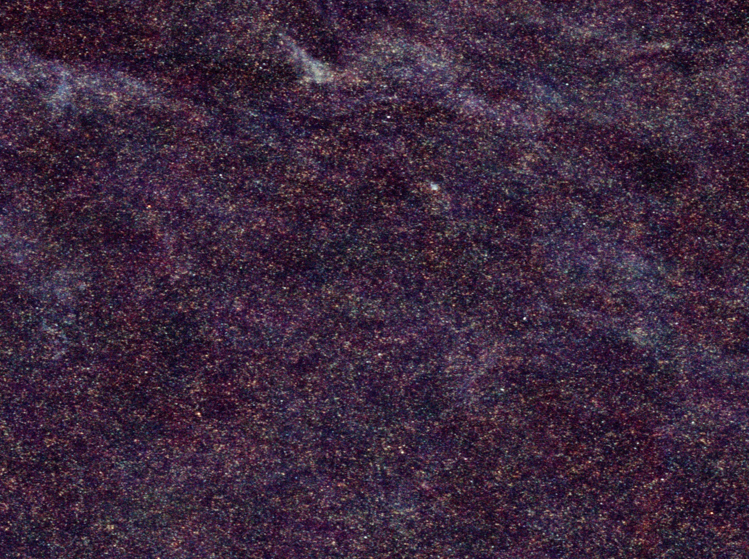
H-ATLAS

Slide 7
H-ATLAS
Ergebnisse:
  Die Daten der Durchmusterung wurden seit 2010 laufend der Öffentlichkeit zugänglich gemacht und können seither weltweit für astronomische Forschung herangezogen werden.
  Bereitstellung von Karten und Katalogen, weitgehend verknüpft mit Daten (andere Wellenlängenbereiche, Rotverschiebungen) aus anderen Surveys zu einzelnen Objekten
  Zahlreiche Publikationen zu diversen Forschungen auf Basis dieser Daten
  Entdeckung von zahlreichen Gravitationslinsen (zoom lenses), wodurch weit entfernte (auch leuchtschwächere) Galaxien beobachtet werden können

Slide 8
PEP
PEP: PACS Evolutionary Probe
Verwendet Herschel-Weltraumteleskop
PACS: Photodetector Array Camera and Spectrometer
(Max Planck Institute for Extraterrestrial Physics)
z ≤ 3
Far IR; 15 µm ≤ λ ≤ 1 mm

Slide 9
PEP Ziele
Kosmische Hintergrundstrahlung genauer untersuchen.
Ermitteln der (infrarot-) Leuchtkraftfunktion
Sternentstehung hinter Staubwolken erforschen
Rolle der AGN erforschen, Wechselwirkung AGN mit Rest der Galaxie
Abhängigkeit der Far IR-Emission von der Umgebung ermitteln, Cluster-Entstehung erforschen.

Slide 10
PEP Offizielle Einreichung
“using the unprecedented sensitivity and spatial resolution of Herschel
for a comprehensive far-infrared photometric survey of the extragalactic sky.
Blank field surveys using PACS at 170, 110 and 75 micron are supplemented with massive z~1 and lensing clusters.
We will resolve the bulk of the Cosmic Infrared Background,
determine the nature of its constituent sources and
trace the evolution of dust-obscured star formation.
Will study the evolution of galaxies and AGN
over a wide range of redshifts
and in environments of different density,
and provide the crucial far-infrared measurements
lacking for a full understanding of intermediate and high redshift galaxy populations
previously identified at other wavelengths.
This survey is coordinated with Herschel/SPIRE observations submitted by the SPIRE SAG 1. “

Slide 11
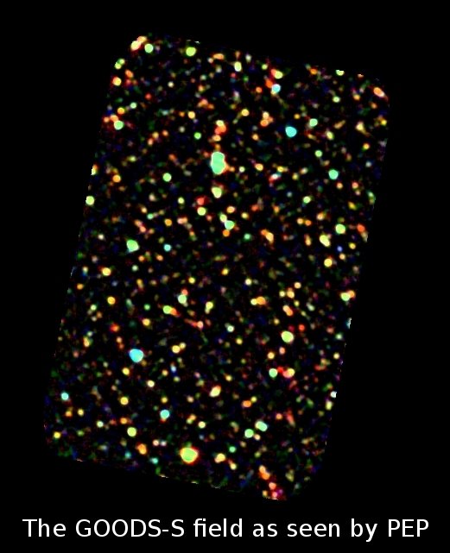
PEP Beispielbild

Slide 12
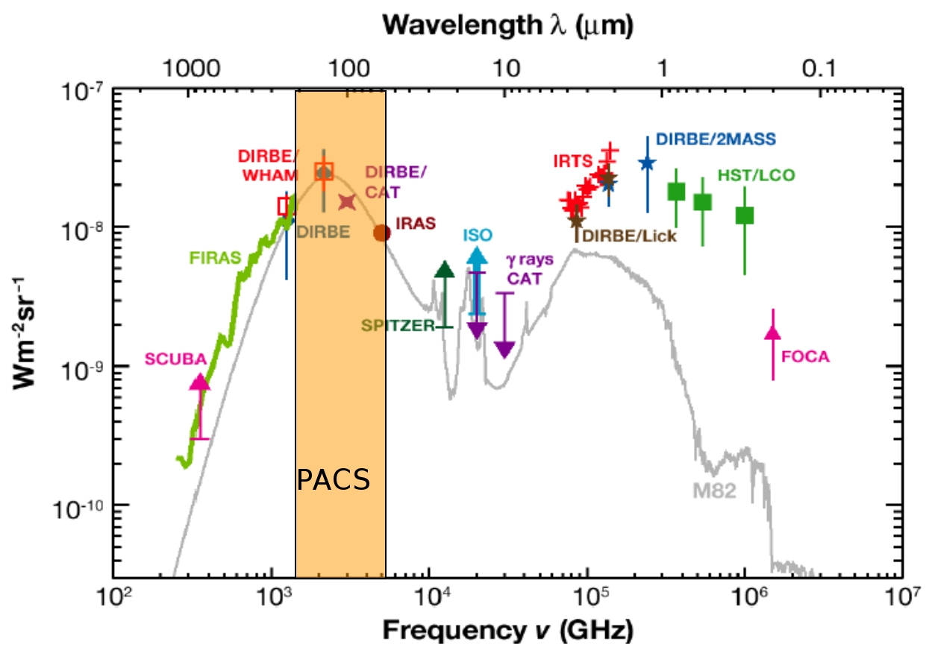
PACS

Slide 13
PEP Ergebnisse
Submillimeter-Galaxien mit z > 1, z < 4:
haben 30 Mal höheres Verhältnis Staubmasse:Sternmasse als lokale Spiralgalaxien; Galaxienentwicklungsmodell muss verbessert werden
Früher gab es (3 K) kälteren Staub und kältere Galaxien
einige Galaxien sind beteiligt an Major Mergers
AGNs mit z < 2:
Far IR-Emission im Sternmassenbereich (10^10..10^11) M_S begünstigt

Slide 14
Vielen Dank für die
Aufmerksamkeit!

Slide 15
Referenzen
https://www.eso.org/sci/meetings/2011/feedgiant/presentations/Gruppioni.pdf
arxiv astro.co 1005.5678, 1009.1058, 1202.0761, 1404.7014

